Slide 1
LEISHMANIOSE TEGUMENTAR
  Prof. Dr. Fernando de Araújo Pedrosa
  Maribondo-AL 19 de fevereiro de 2025.

Slide 2
LTA

Slide 3
Agentes etiológicos – LTA
Leishmania amazonensis
Leishmania mexicana
Leishmania guyanansis
Leishmania braziliensis
Leishmania lainsoni
Leishmania naiffi
Leishmania shawi

Slide 4
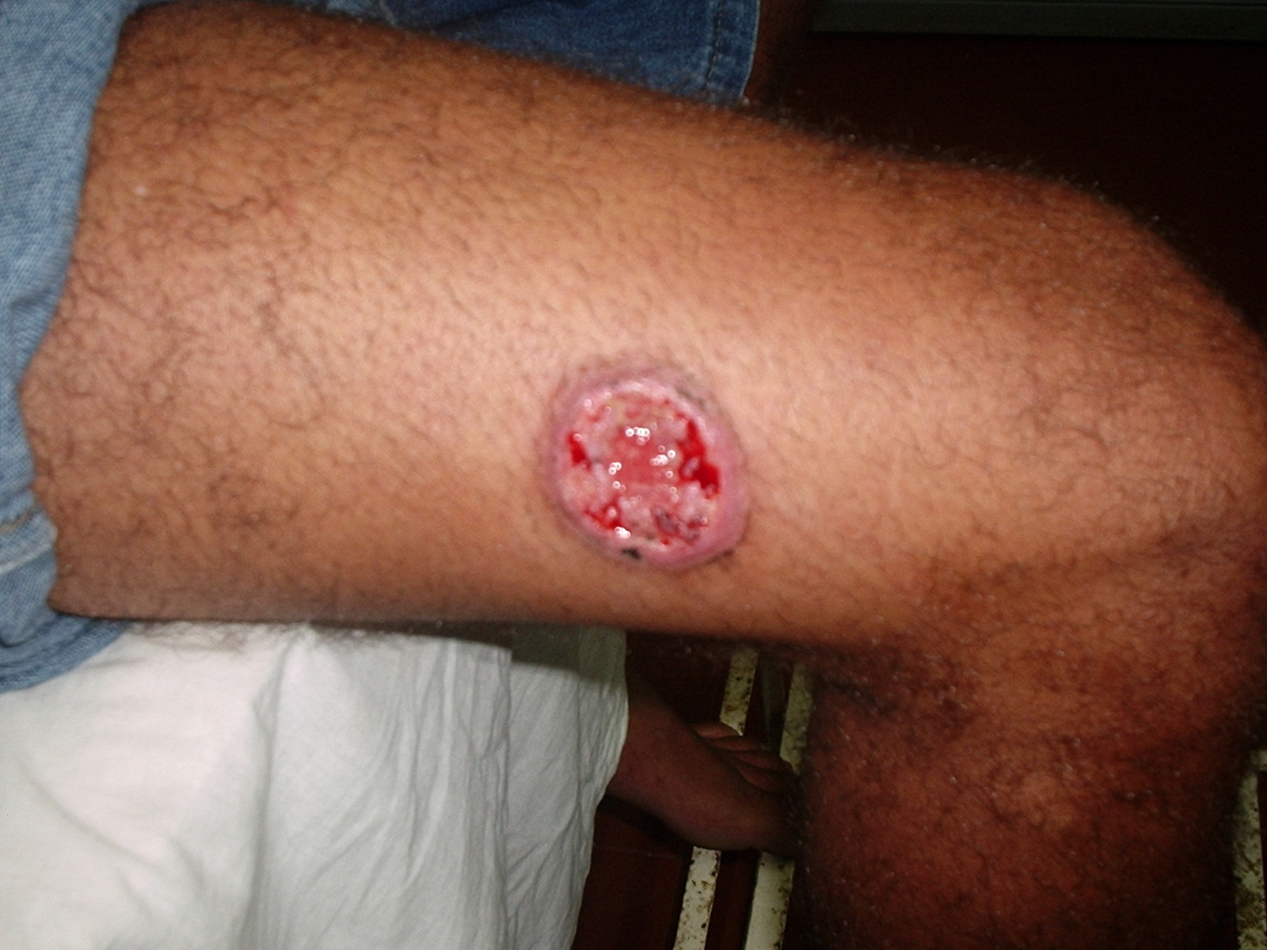
Lesão cutânea na LTA

Slide 5
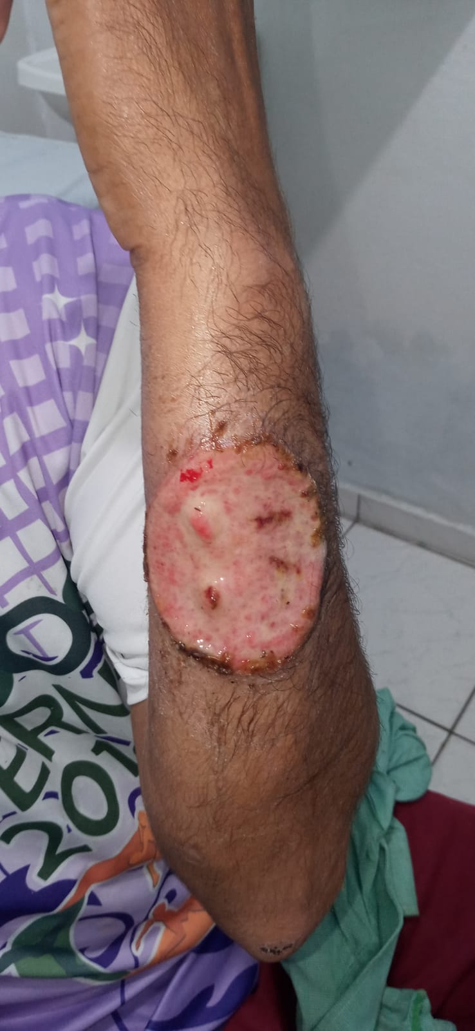
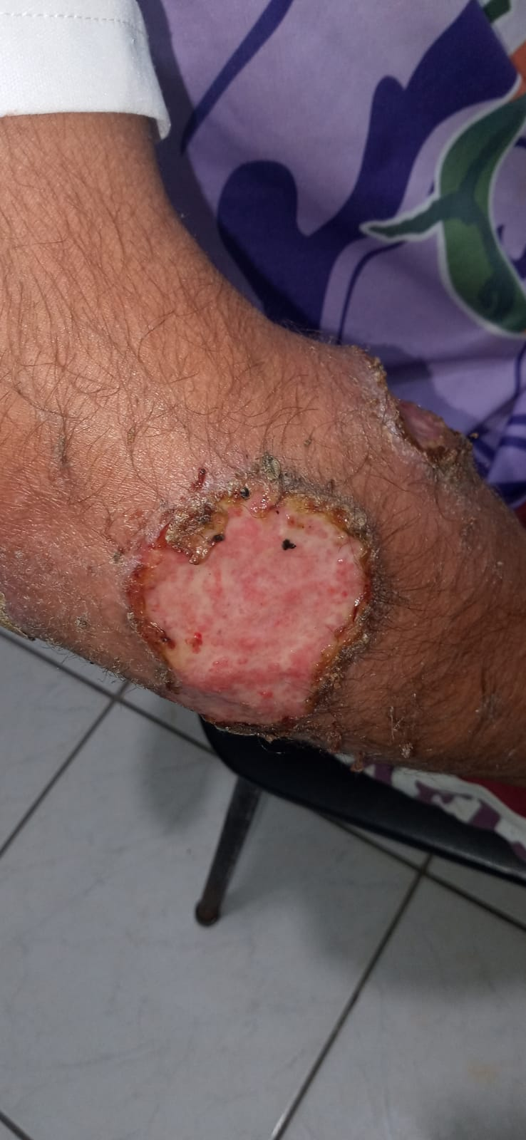

Slide 6
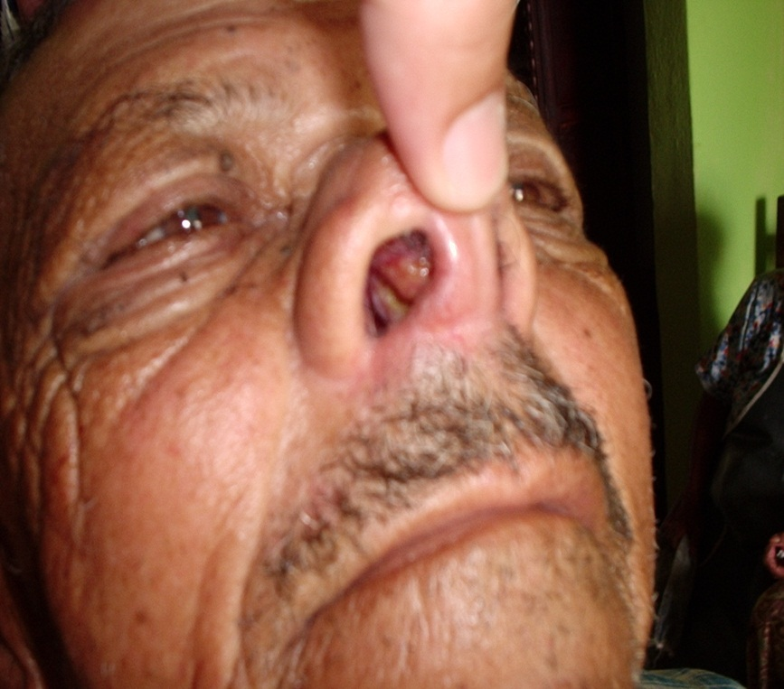
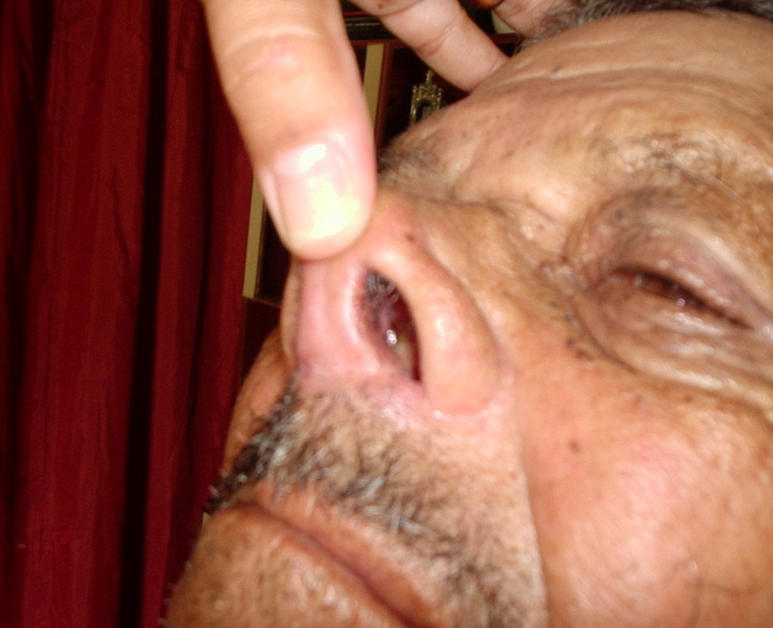
Lesão mucosa na LTA

Slide 7
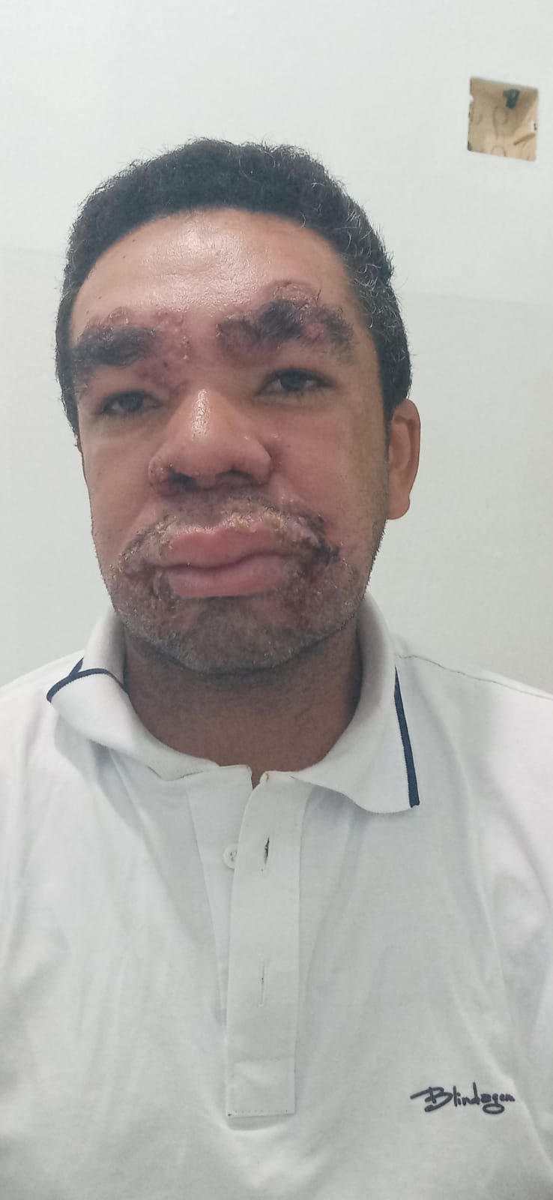

Slide 8
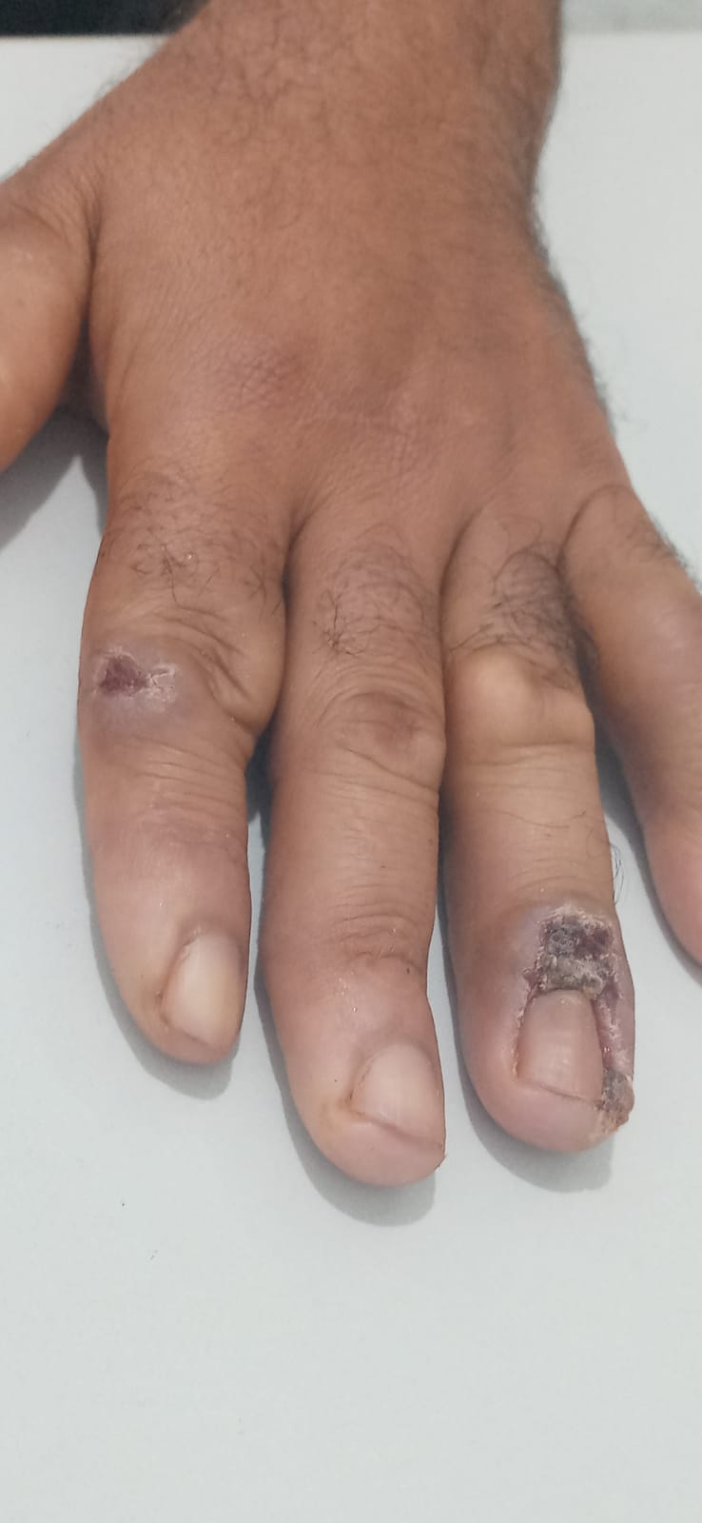
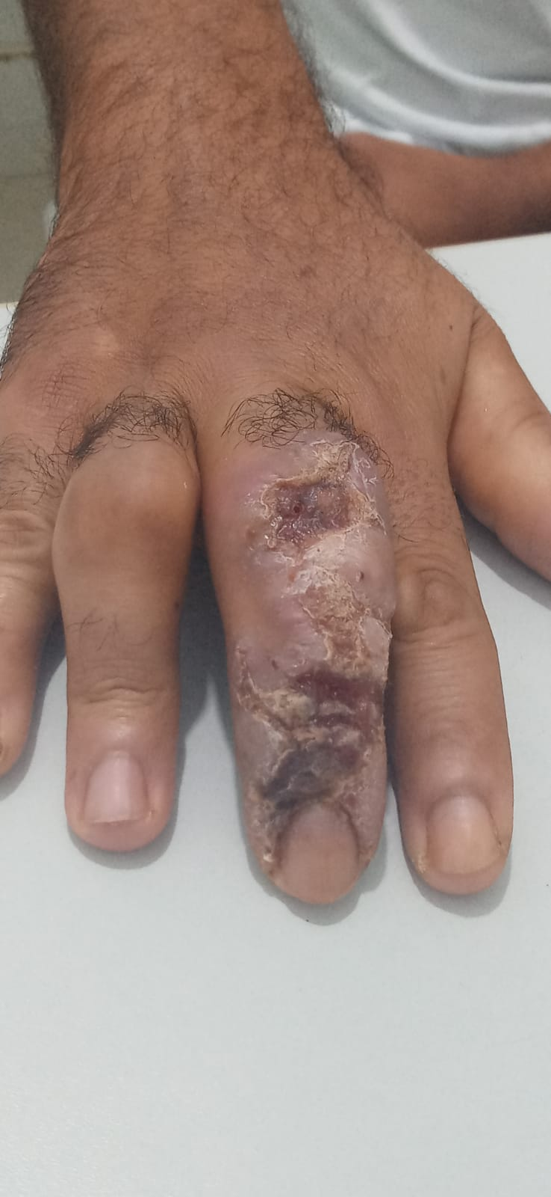

Slide 9
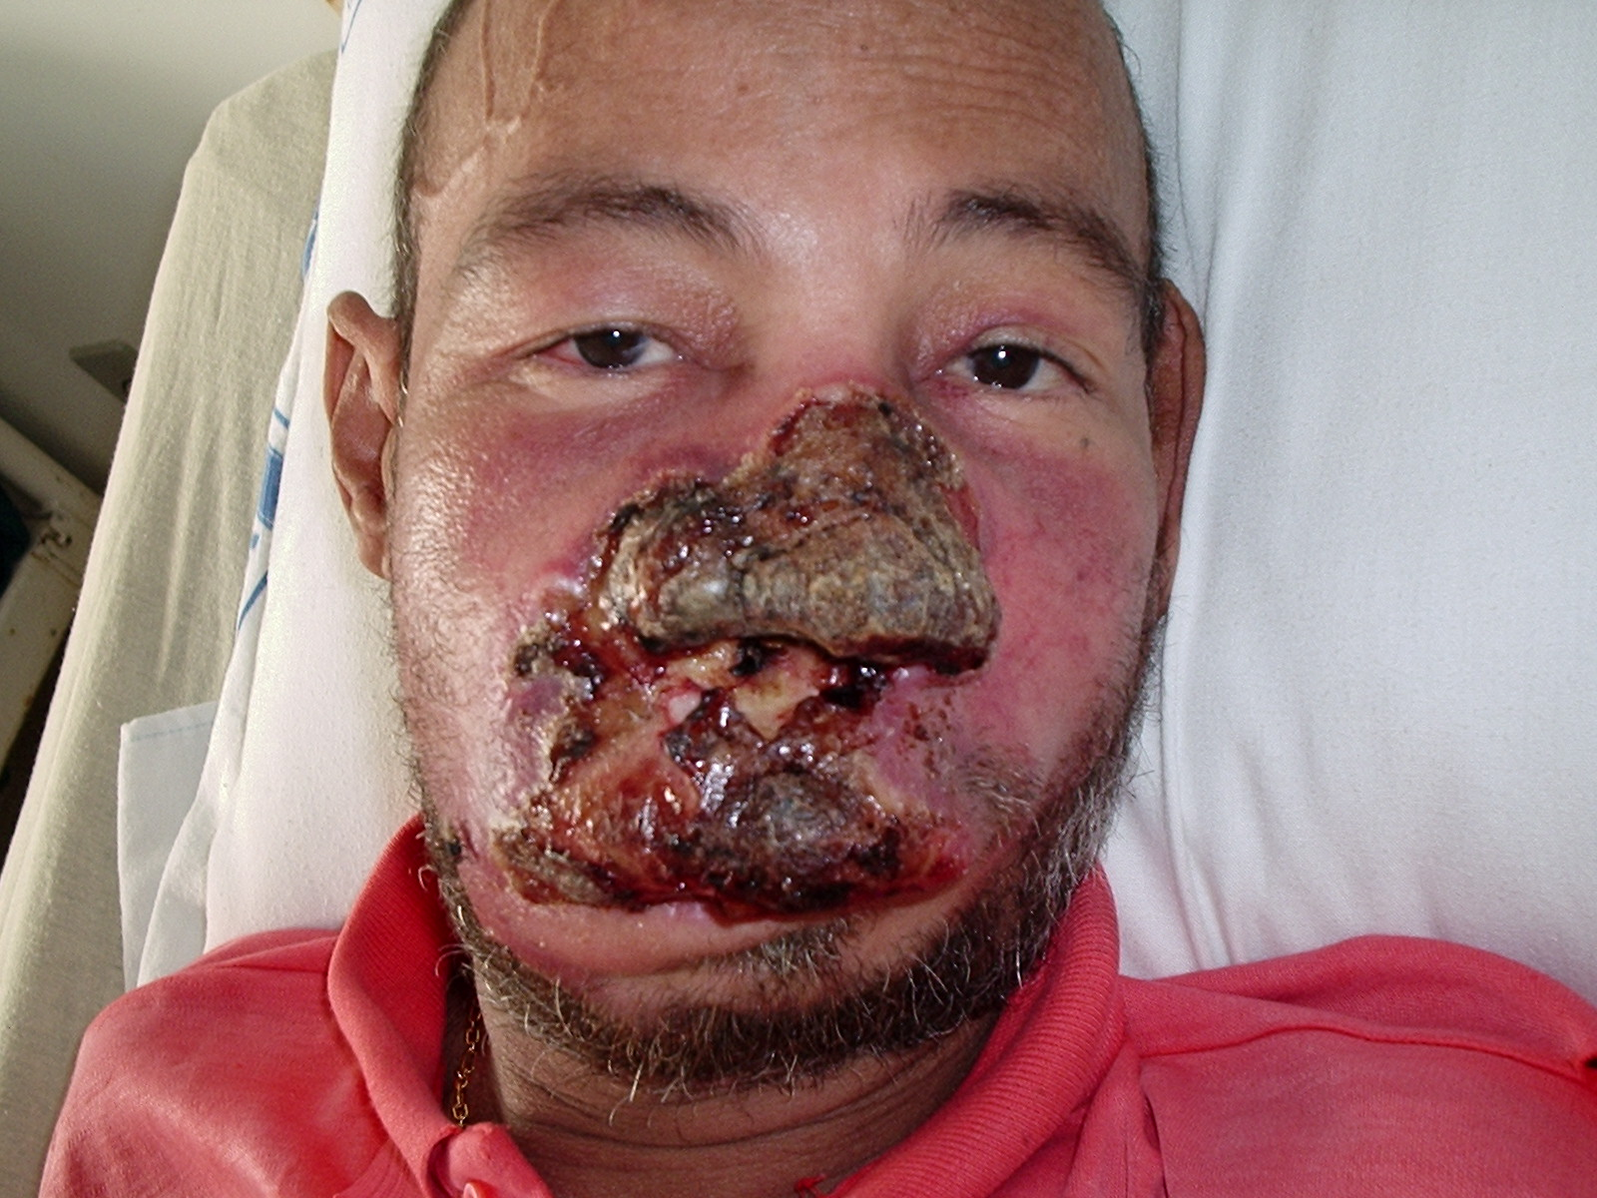
Co-infecção LTA-HIV

Slide 10
Diagnóstico diferencial

Slide 11
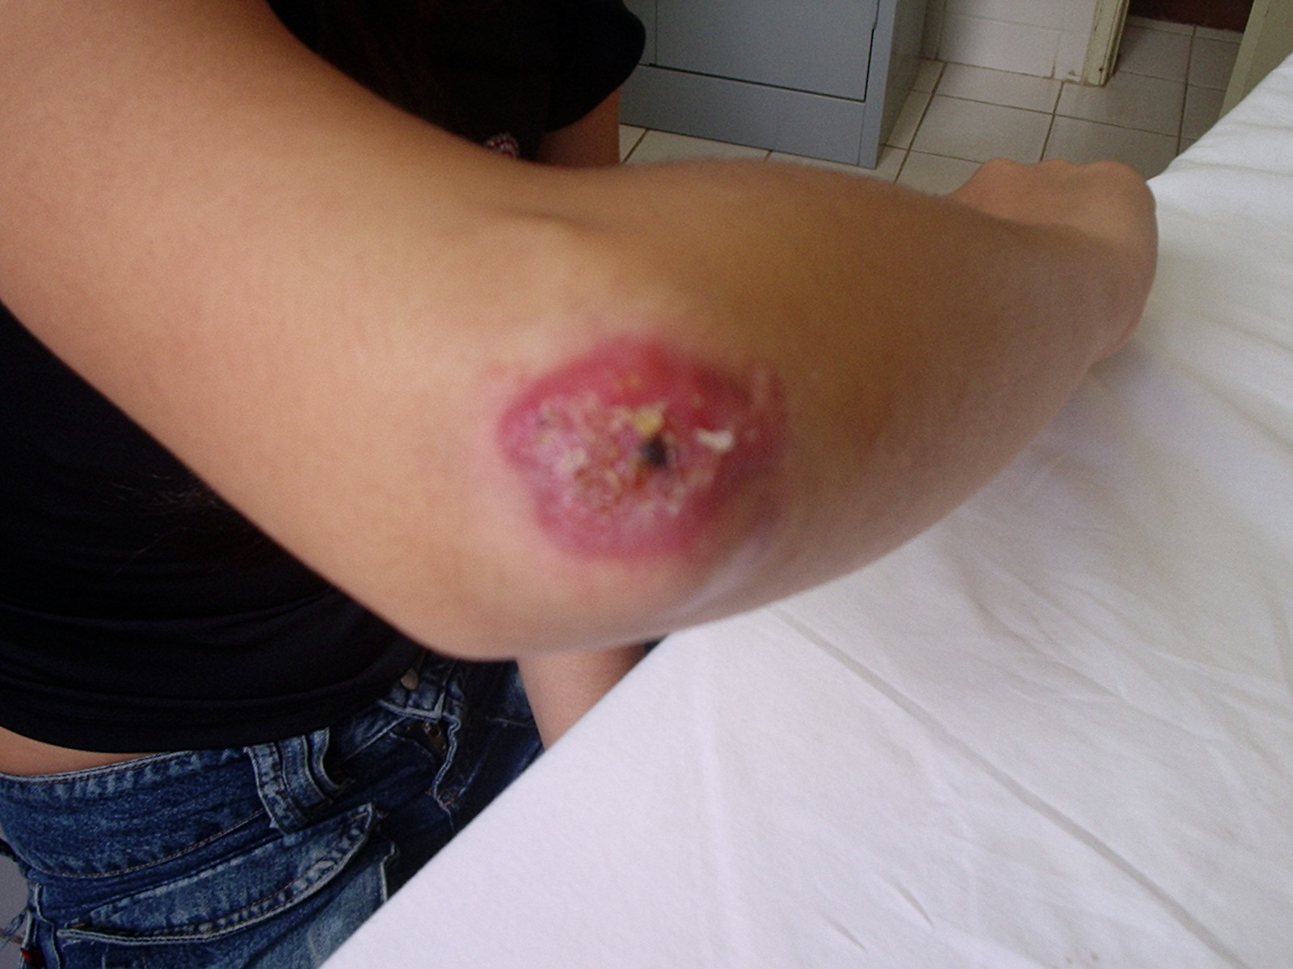
Para LTA
Tuberculose cutânea

Slide 12
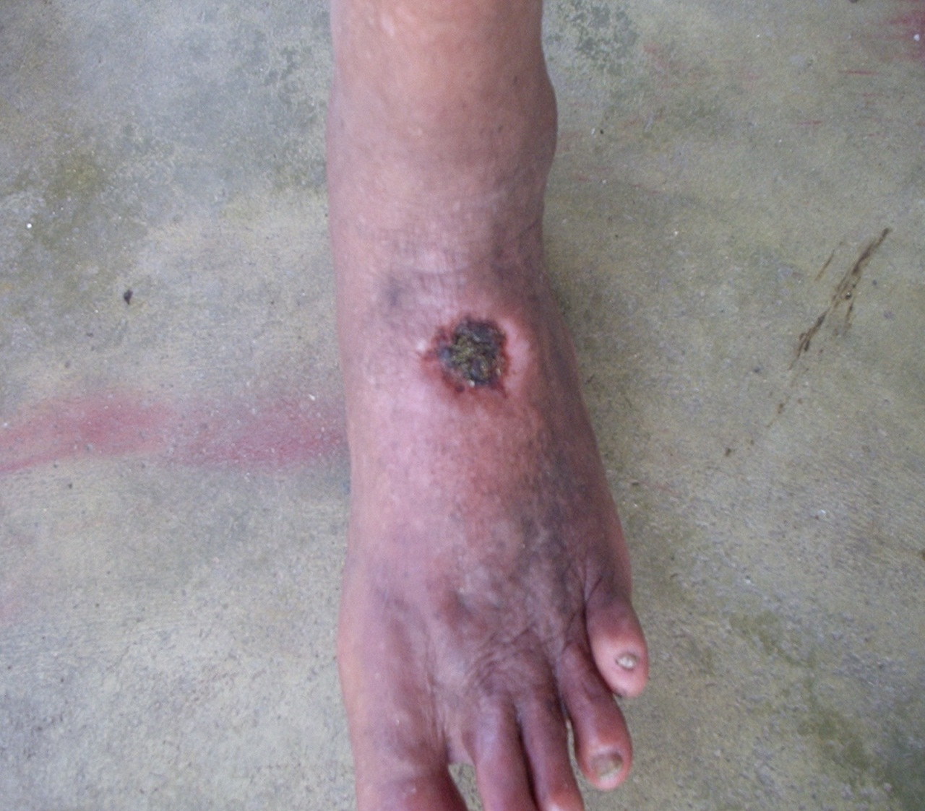
Diag. Diferencial – Úlcera varicosa

Slide 13
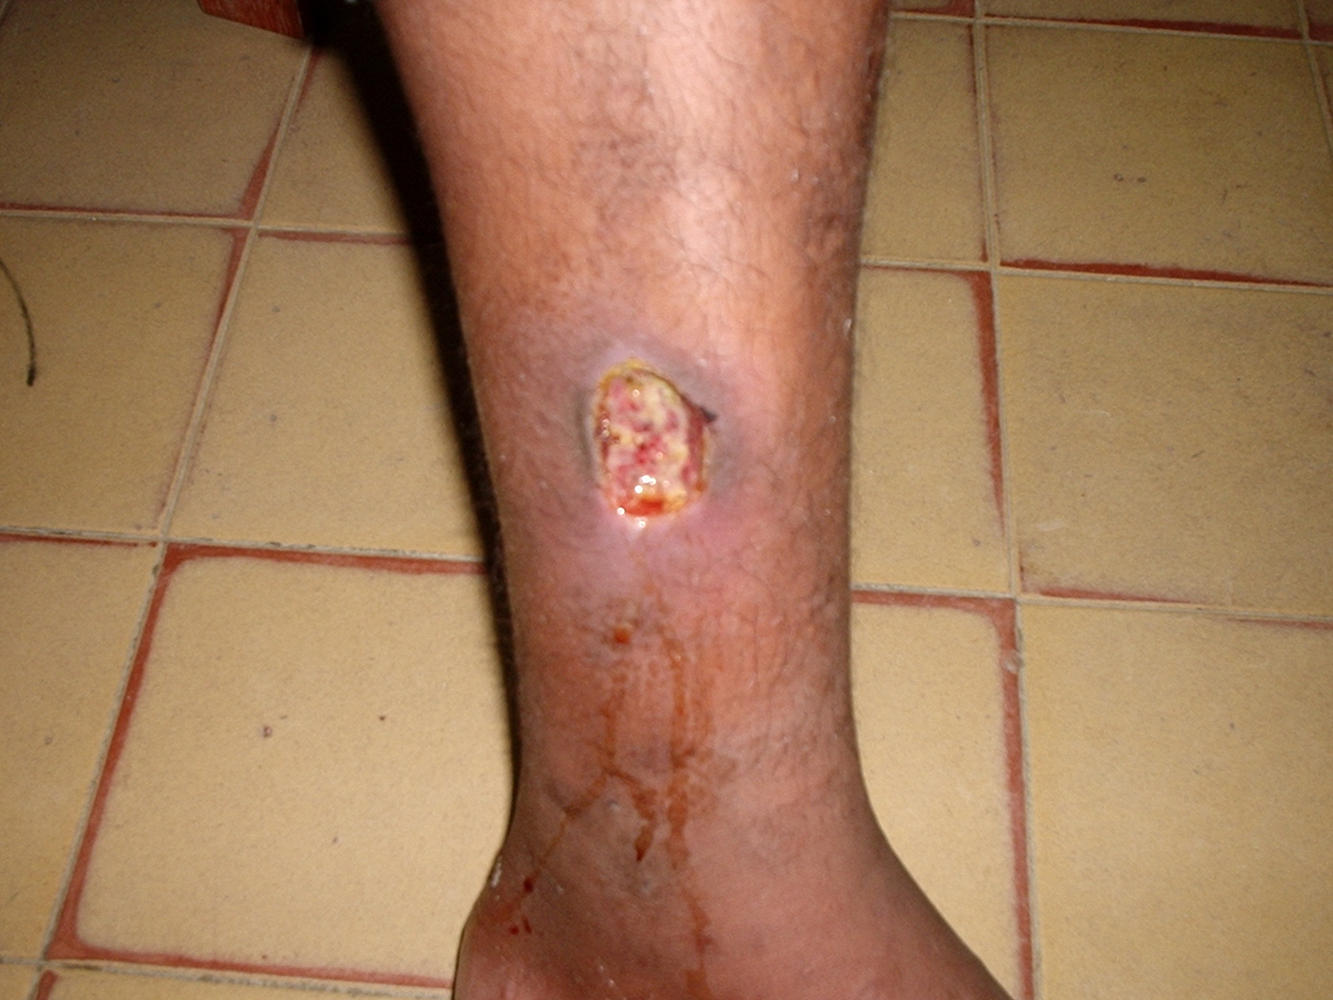
Diag. Diferencial – Úlcera bacteriana

Slide 14
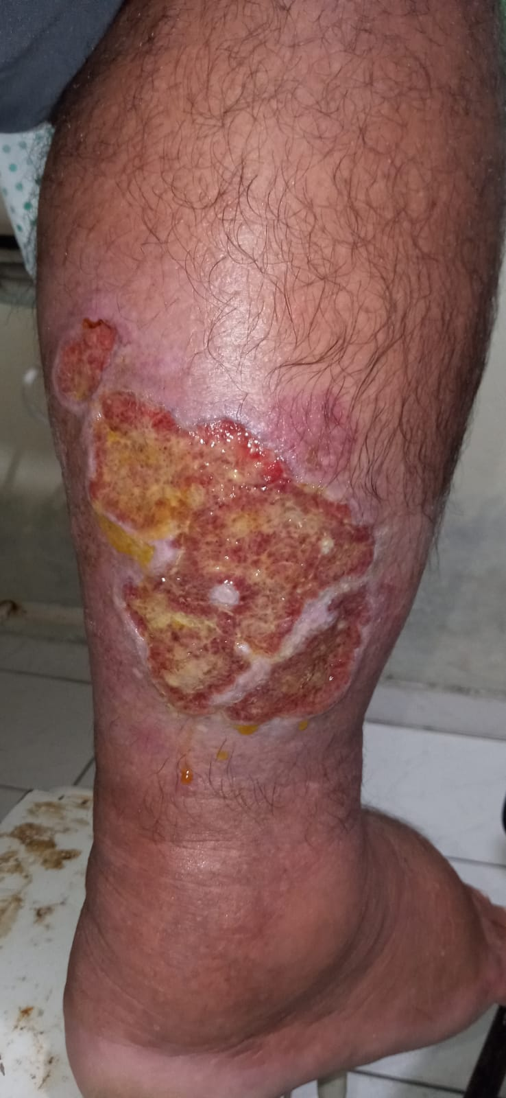
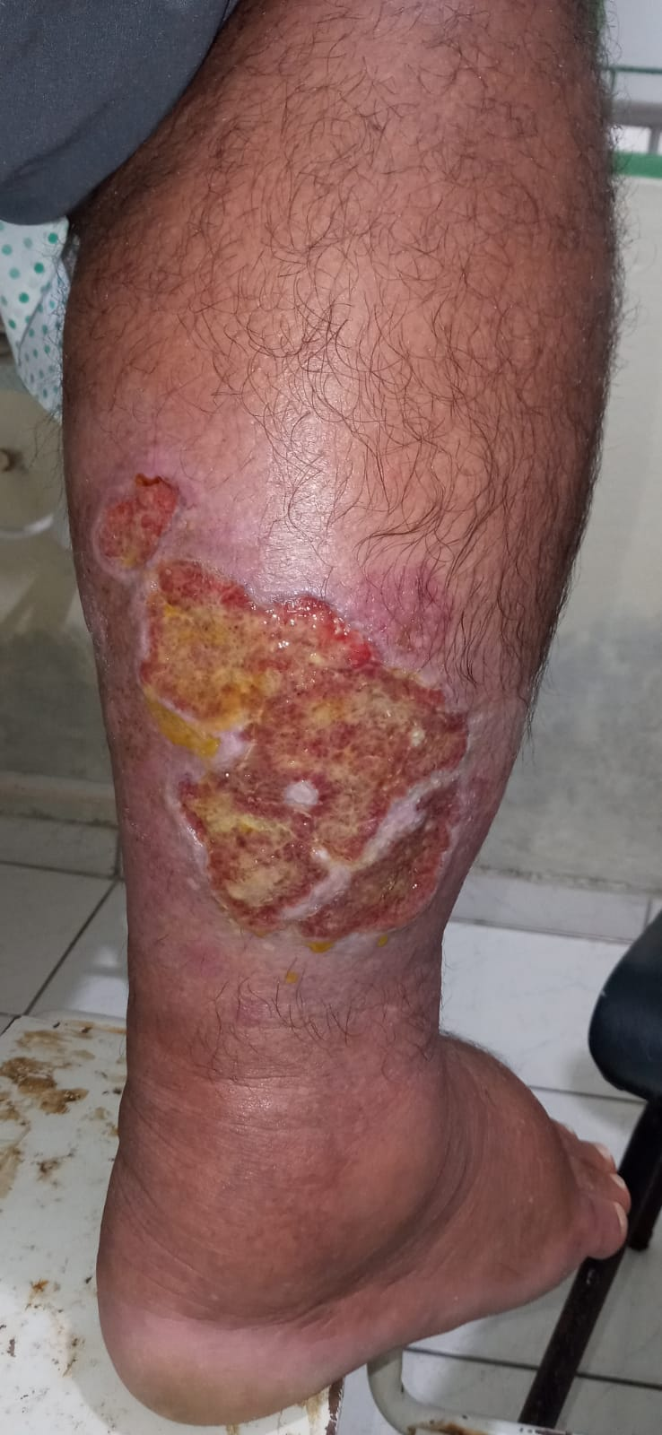
Diag. Diferencial Erisipela Bolhosa

Slide 15
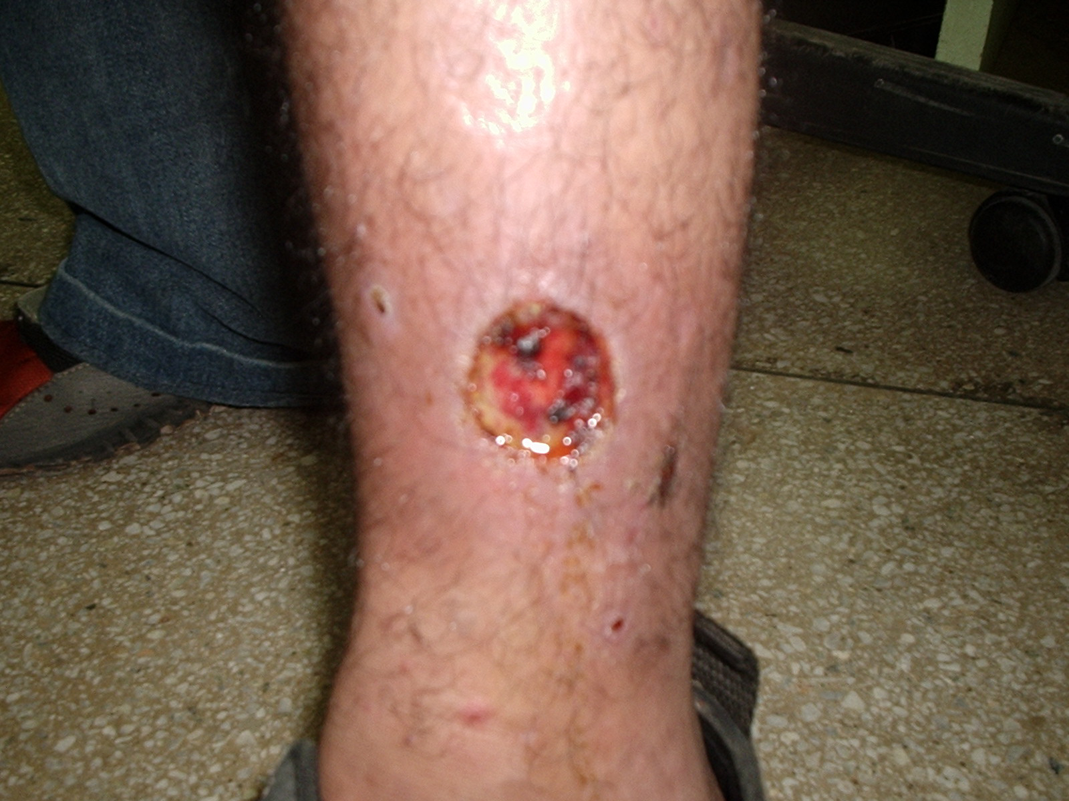
Diag. Diferencial – Úlcera bacteriana

Slide 16
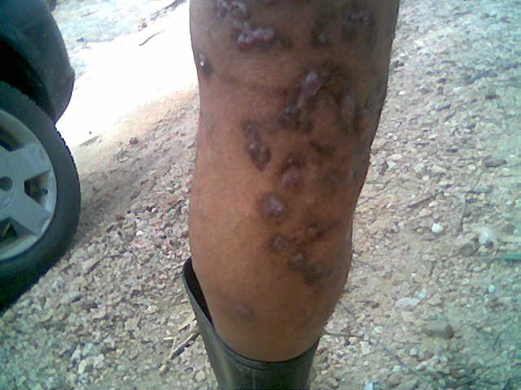
Diag. Diferencial - Actinomicose

Slide 17
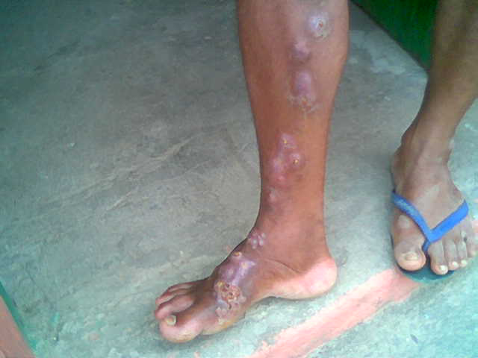
Diag. Diferencial - Esporotricose

Slide 18
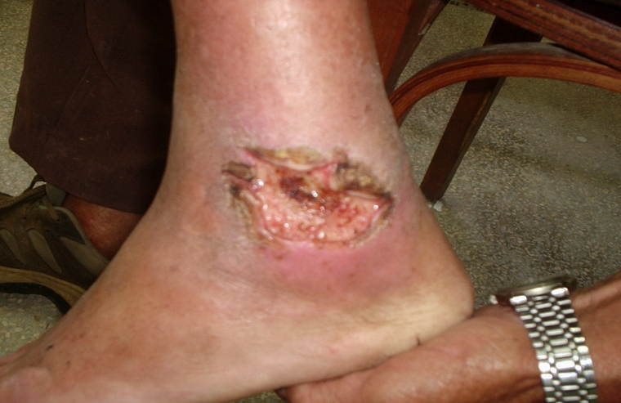
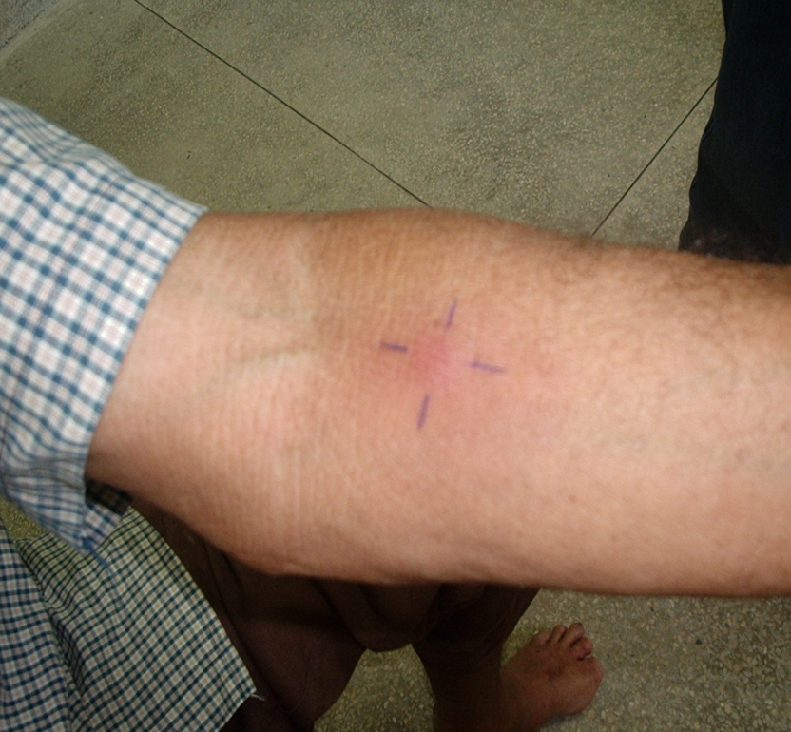
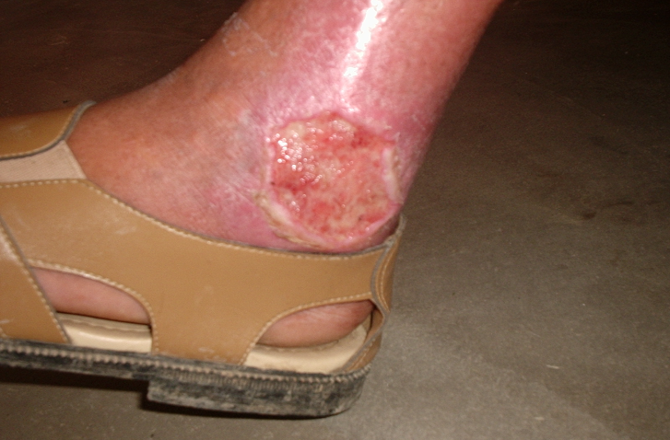
Diagnóstico diferencial – Hanseníase

Slide 19
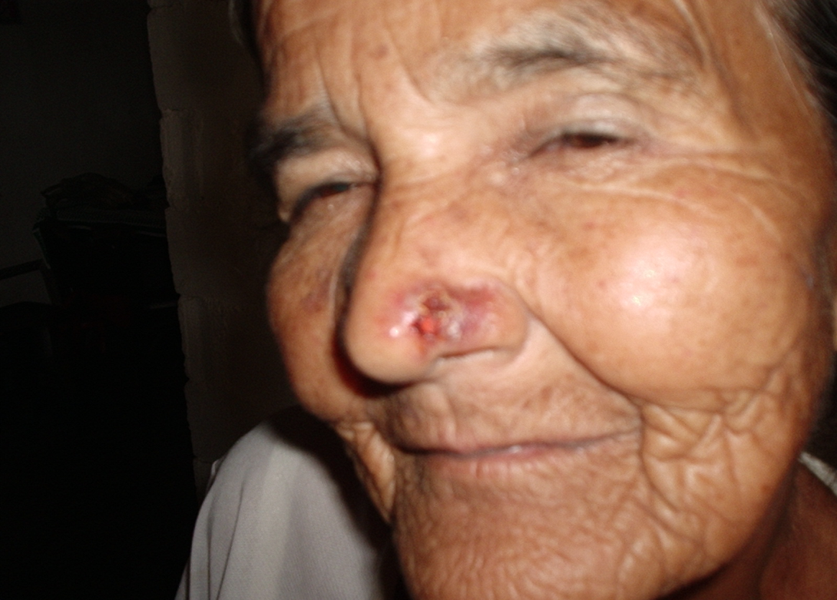
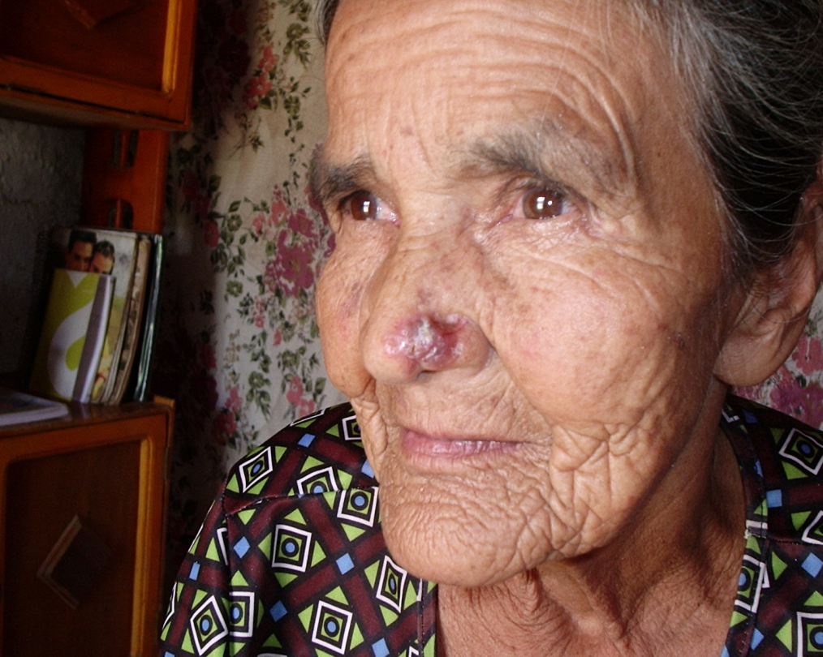
Diagnóstico diferencial – Carcinoma basocelular

Slide 20
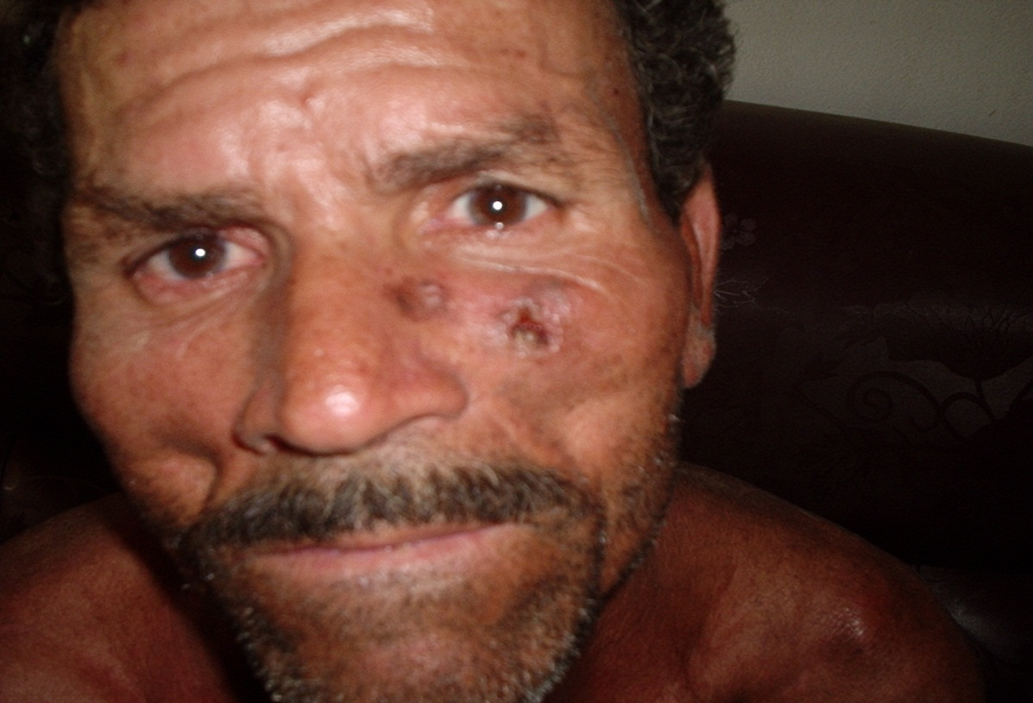
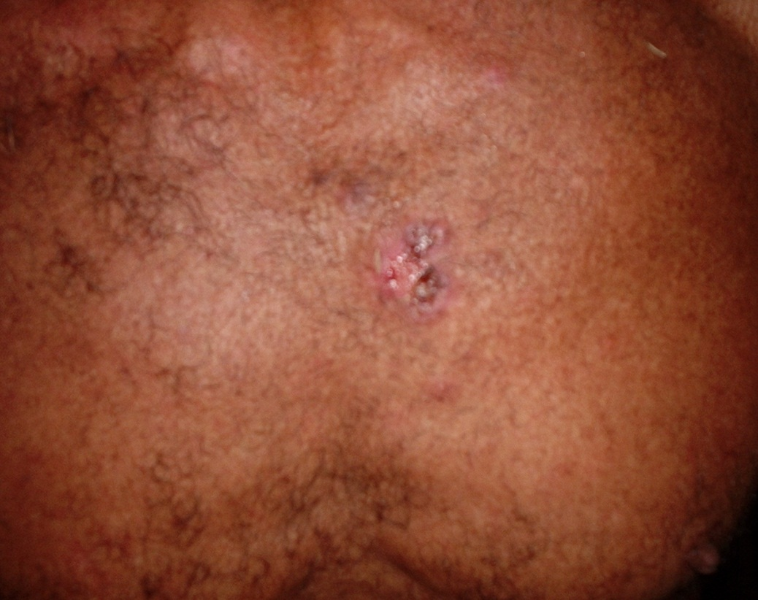
Diagnóstico diferencial – Carcinoma basocelular

Slide 21
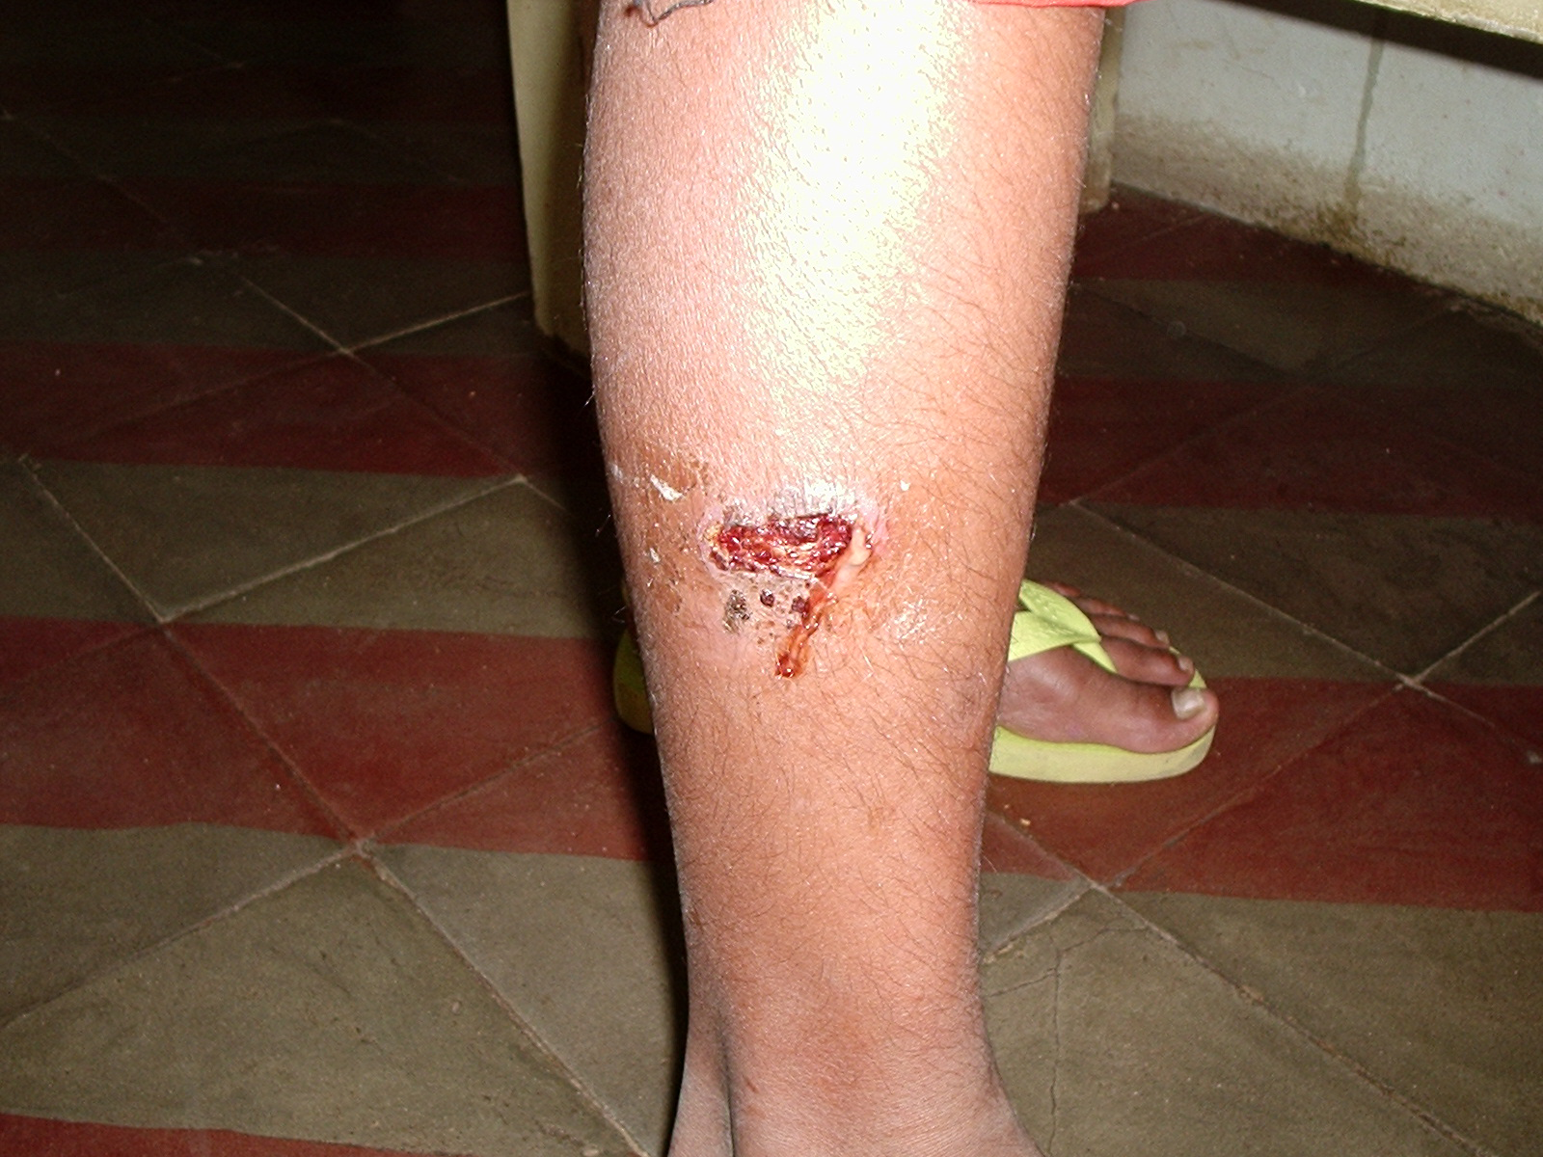
Diagnóstico diferencial – Piodermite

Slide 22
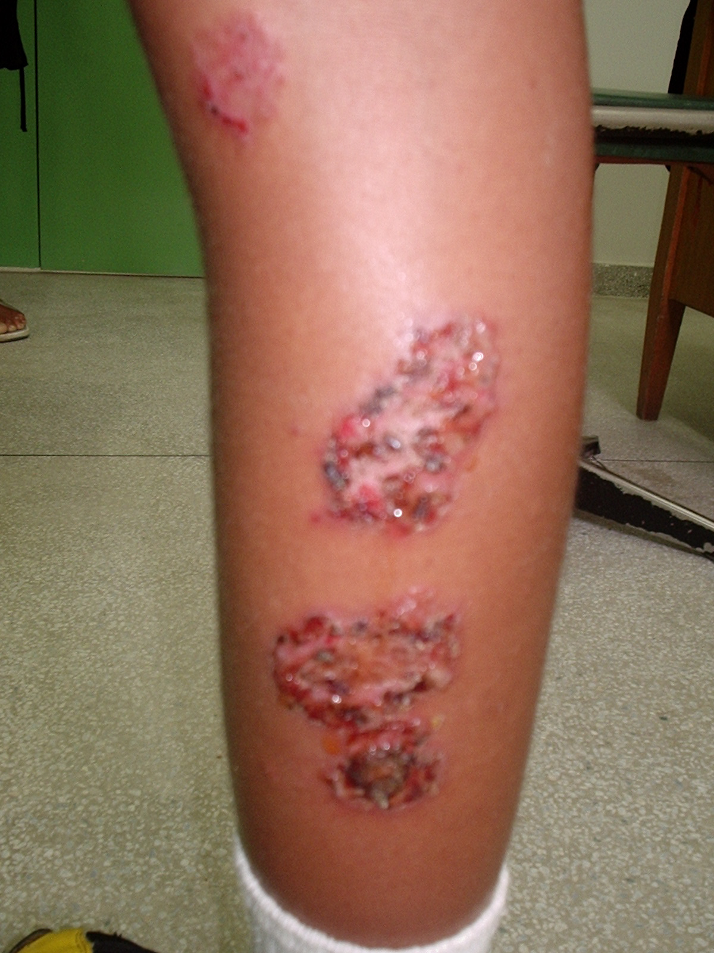

Slide 23
Diagnóstico Laboratorial LTA
Parasitológico direto
Histopatológico

Slide 24
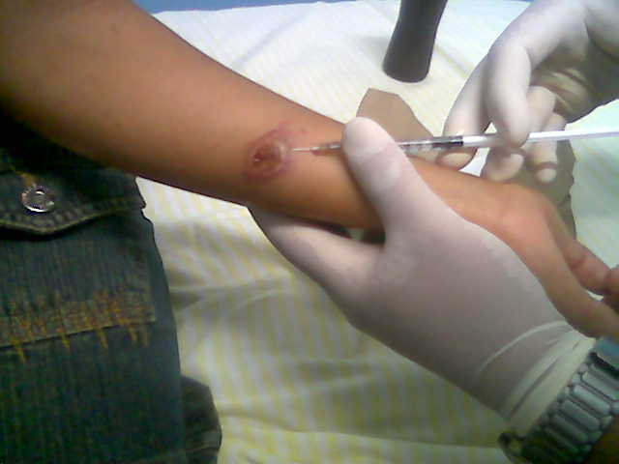
Anestesia

Slide 25
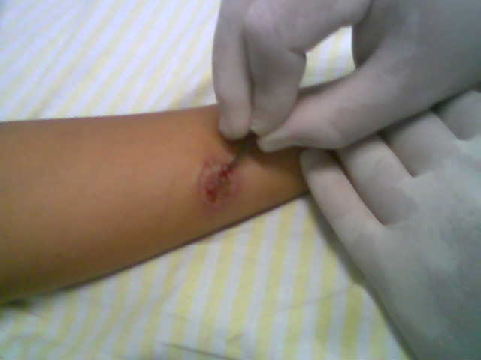
Retirada do fragmento

Slide 26
Epidemiologia LTA
Hosp. silvestre
Lutzomyia sp
Leishmania sp
Homem

Slide 28
Hospedeiro silvestre

Slide 29
Transmissores
Lutzomyia longipalpis
Lutzomyia anduzei
L. whitmani *
L. umbratilis
L. pessoai
L. migonei *
L. intermedia *
L. falviscutellata

Slide 30

Lutzomyia sp

Slide 31
Tratamento
Antimoniato-N-metil-glucamina (Glucantime)
15mg SB⁵/Kg/dia por 20 dias para formas cutâneas
20mg SB⁵/Kg/dia por 30 dias para formas mucosas
Frasco com 5ml com 81 mg de SB⁵/ml

Slide 32
Profilaxia LTA
Combate ao vetor
Uso de inseticidas
Combate aos reservatórios

Slide 33
Obrigado.
E-mail: ferpedrosa@hotmail.com
(82) 99331-1692

